Slide 1

WEEK 2 – JAVASCRIPT
Muhammad Dio Fitriadi

Slide 2
Apa yang dipelajari minggu sebelumnya ?
Function
Method
Built-in Method
Callback

Slide 3
FUNCTION
Function pada Javascript adalah sebuah blok kode yang digunakan untuk membungkus suatu proses dengan tujuan agar penulisan kode tidak ditulis berulang kali dalam hal ini membuat kode menjadi lebih efisien dan efektif. Versi terbaru adalah menggunakan arrow function
Contoh penulisan function:
let hitung = (a, b) => {
return a+b;
}
console.log(hitung (1,2) // output: 3

Slide 4
Method
const person = {
firstName: "John",
lastName: "Doe",
age: 23,
id: 5566,
fullName: function() {
return this.firstName + " " + this.lastName + " " + this.age;
}
};
console.log(person.fullName());
//Output "John Doe 23"
Method adalah sebuah fungsi yang terdapat di dalam objek.

Slide 5
Built-In method
Contoh Built-in Method
1. charAt = berfungsi untuk mencetak karakter pada posisi tertentu dalam string (indeks start dari 0)
2. concat = berfungsi untuk menggabungkan dua atau lebih string dan mengembalikan string baru
3. length = digunakan untuk menghitung panjang string, dimulai dari 1
4. split = digunakan untuk membagi sebuah string menjadi array
5. slice = berfungsi menyalin sebagian elemen array ke array baru. elemen ditentukan dengan indeks awal dan akhir
Method bawaan yang disediakan oleh javascript

Slide 6
CALLBACK
Callback adalah sebuah function. Callback merupakan function yang di masukkan ke dalam function lain sebagai argument, yang kemudian di eksekusi oleh function yang membungkus function callback tersebut.

Slide 7
TUGAS JAVASCRIPT WEEK 2
Built-in Function
Callback Function
Function Search Data

Slide 8
Built-In function

Slide 9
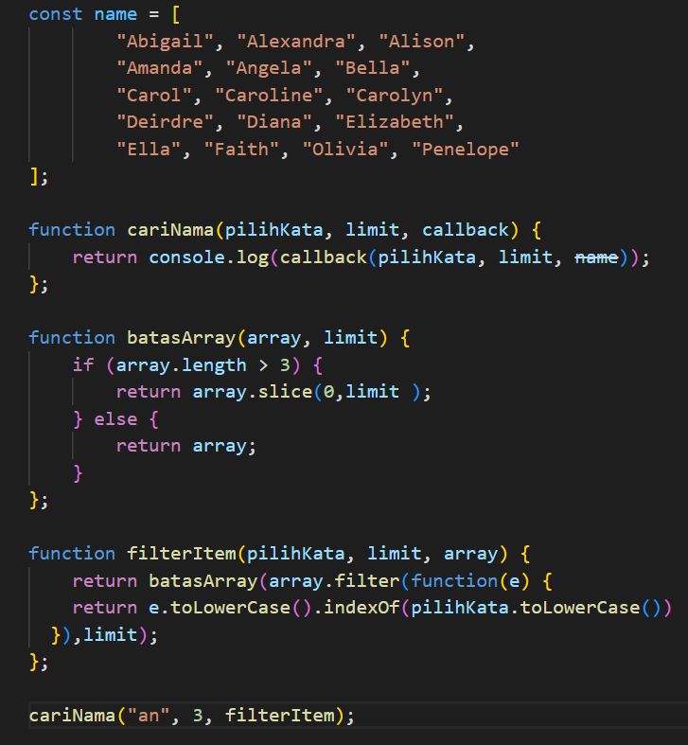
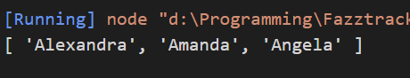
Search name(Callback)
Pseudo Code
PROGRAM
// membuat function carinama yang me return callback(pilihKata, limit, name)
// membuat function filter item yang menerima parameter pilihkata, limit, dan array
// me return batas array yang memfilter huruf yang sama, didalam nya me return Kembali name yang sudah tersaring(filter) dan Kembali menerima parameter batasArray (limit array)
// membuat kondisi jika array length lebih dari 3 maka akan di slice/ dipotong menjadi hanya sebanyak 3
// membuat output cariNama yang menerima parameter (pilihKata, limit, dan callback filterItem
Output

Slide 10
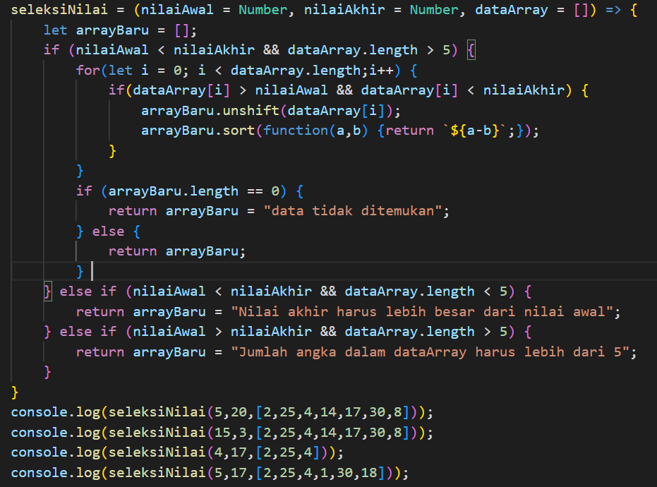
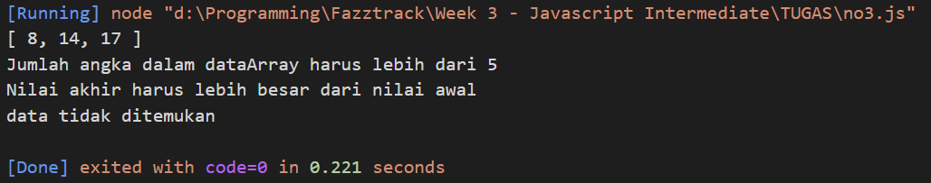
Seleksi nilai [built-in function]
Pseudo Code
PROGRAM
// membuat function seleksi nilai yang menerima parameter nilai awal dan akhir dengan kondisi harus number, dan data array harus berupa array
// membuat variable arrayBaru untuk menampung array kosong
// membuat kondisi jika nilai awal < nilai akhir dan length data array lebih dari 5 maka lakukan perulangan, kemudian dibuatkan kondisi jika data array dengan index ke I lebih besar dari nilai awal dan data array dengan index ke I < nilai akhir, maka masukkan angka yang memenuhi kondisi kemudian di sorting dari angka paling kecil ke yang paling besar
// jika memenuhi array length == 0 maka direturn data tidak ditemukan
// jika tidak, maka return angka yang telah di looping tadi
// jika nilai awal < nilai akhir dan length data array < 5 maka return nilai akhir harus lebih besar dari nilai awal
// jika nilai awal > nilai akhir dan length data array lebih dari 5 maka return jumlah angka dalam data array harus lebih dari 5
Console.log seleksi nilai sesuai dengan soal
Output

Slide 11

TERIMA KASIH

